Slide 2
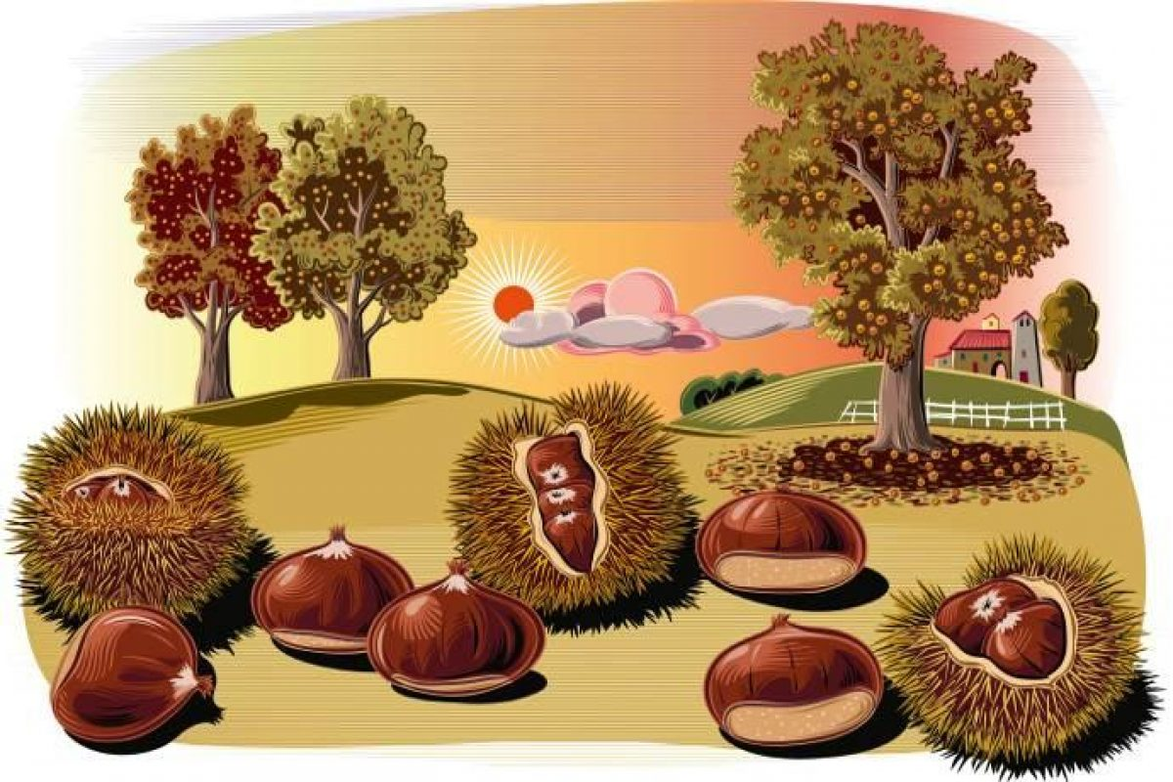
QUANTA VITA NEI DONI DI DIO!

Slide 3

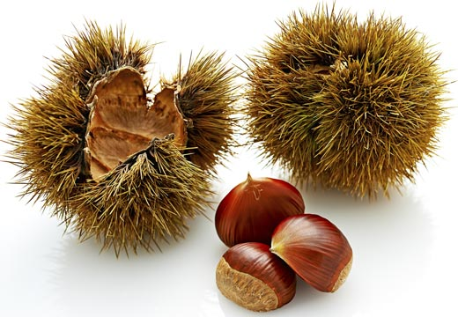
LE TRE CASTAGNE

Slide 4
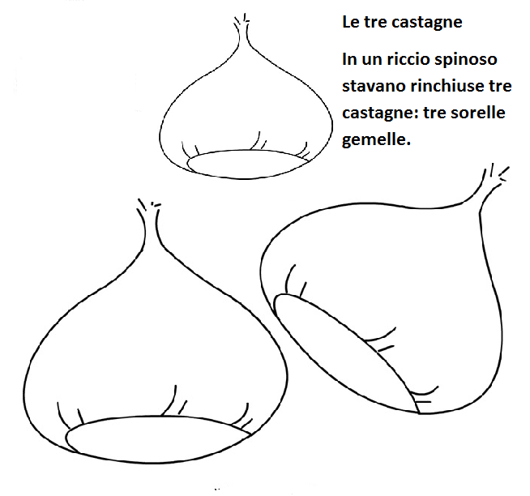
ATTIVITA’: COLORA LE TRE CASTAGNE

